Slide 1

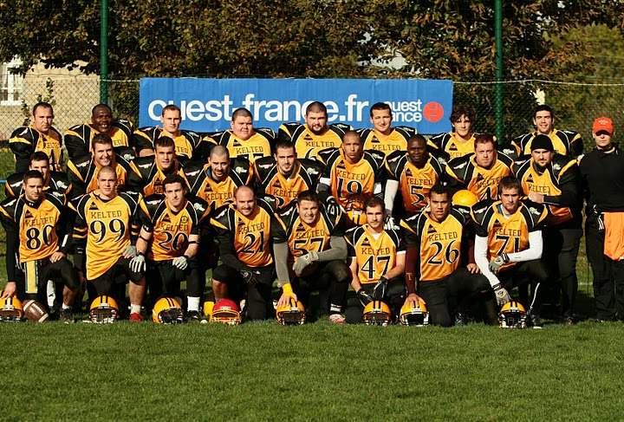
Le Berre David 10003926

Slide 2
Présentation sommaire
Club créé en 1997 à St Evarzec
Actuellement domicilié à Quimper depuis 2006.
Composé de trois sections:
    Senior (+ 20ans)
    Junior (14 à 20ans)
    Cheerleaders (ou pompom girls)
Club composé de 72 licenciés.
Actuellement l’équipe senior évolue en National 3, l’équipe junior évolue en régional Bretagne.
L’équipe est triple championne Bretagne (unique équipe en Bretagne à avoir gagné trois fois.)
Association affiliée à la Fédération Française de Football Américain (FFFA)

Slide 3
Plan
Présentation du club
Engagement personnel
Evaluation de l’utilité sociale de l’association

Slide 4
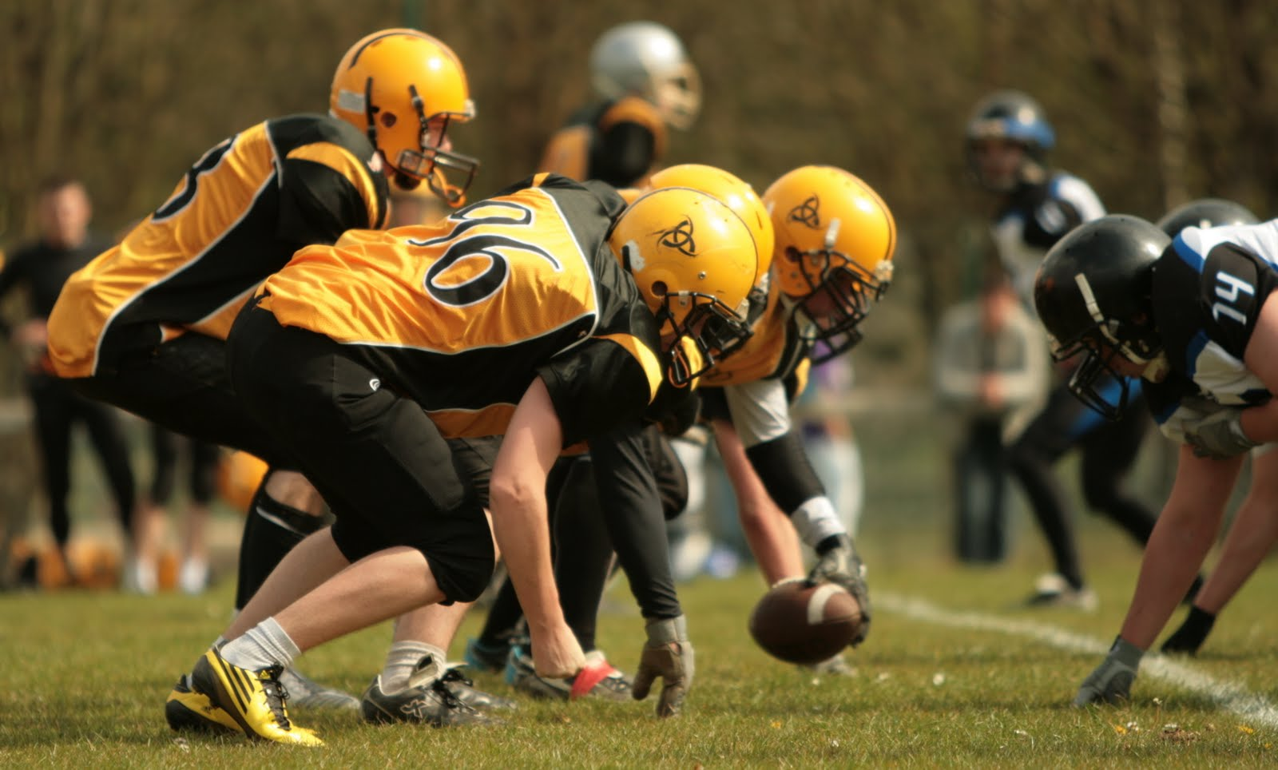
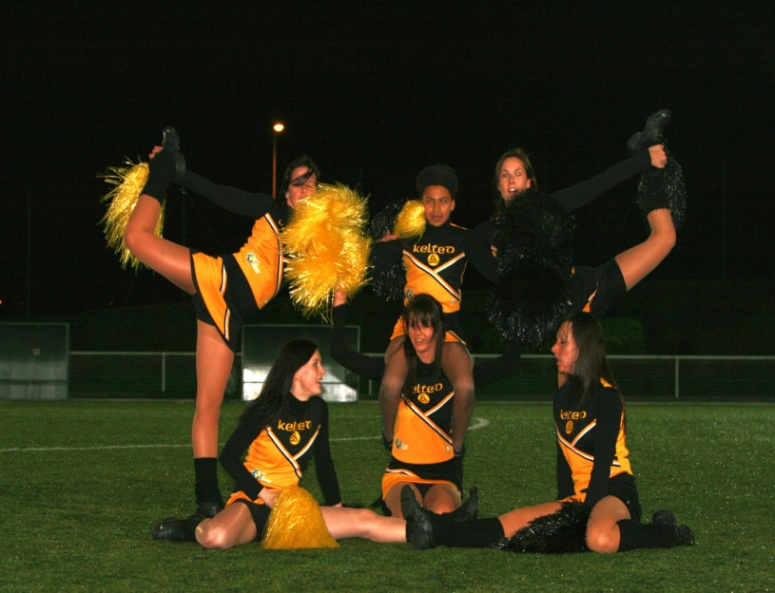
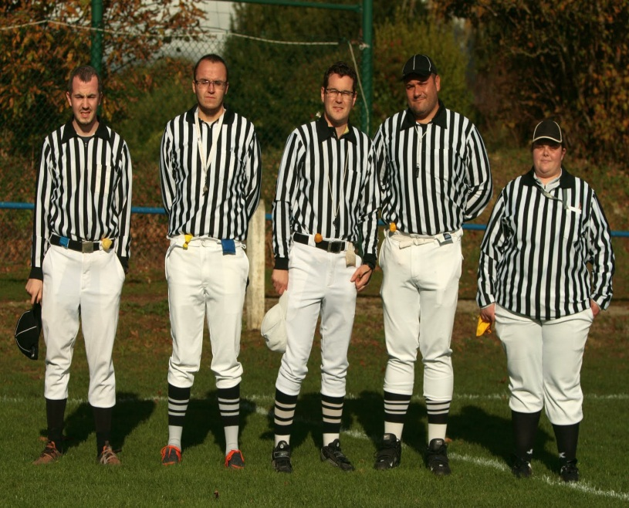
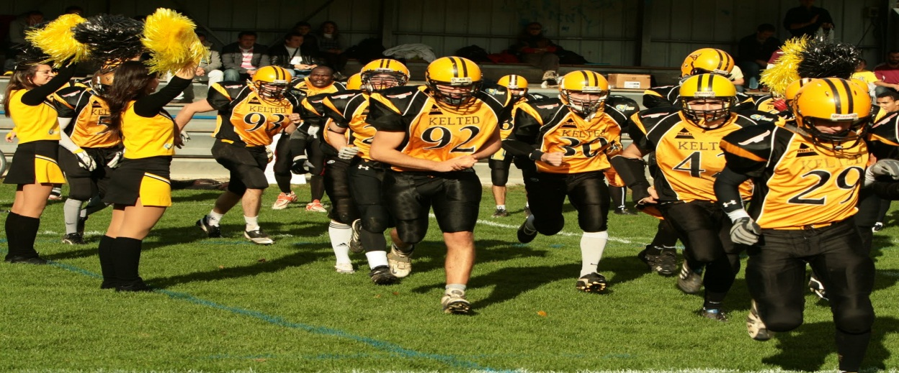
I. Présentation du club

Slide 5
Offre de mon club
Notre offre: la pratique d’un sport différent des sports ‘classiques’.
Le sport est en développement accrue, l’offre ne fait que grandir. Nous faisons de plus en plus face à une concurrence accrue.
En 2000, nous étions le seul club en Bretagne. Aujourd’hui nous pouvons dénombrer 7 clubs en plus de quelques projets de création de club qui apparaissent ici et là.
Nous offrons plusieurs formules à différentes catégories de demande:
  Senior ( 150€ la licence membre )
  Junior ( 90€ )
  Cheerleader ( 20€ )
C’est donc une segmentation adaptée aux différentes catégories de demande.

Slide 6
Evaluation de la concurrence d’offre
On dénombre 7 clubs de football américain actuellement en Bretagne, toutefois il y a deux projets de création en cours. C’est la concurrence qui fournit les même types de service. Il y a très peu d’offres face à un très grand nombre de demandeurs de sports. C’est un marché oligopolistique.(La carte)
Il existe également une concurrence sur un marché géographiquement moins étendu. C’est en quelque sorte une concurrence directe: on lutte avec des clubs de football, de basket, de rugby, d’handball… je définis ici la demande comme la somme de sportifs demandant un sport collectif, et l’offre comme l’ensemble des clubs de sport collectifs. Ici sur la zone Sud Finistère, nous sommes dans un marché concurrentiel.

Slide 7
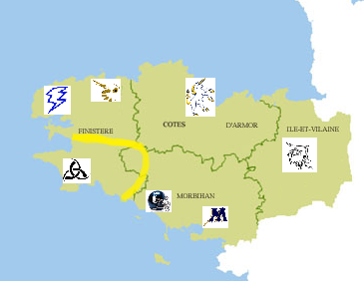
Carte de Bretagne des clubs

Slide 8
La demande
1ère segmentation de la demande: la demande qui s’adresse à nous peut être différenciée en deux parties:
  La personne curieuse, désireuse de tester un nouveau sport.
  La personne déjà pratiquante du sport.
Dans notre approche de recrutement, nous privilégions la première partie de demande car nous savons que la deuxième viendra à nous par elle-même.
Parmi nos nouveaux adhérents cette année, nous pouvons dire que 80% d’entre eux font partie de la 1ère catégorie.
2ème segmentation: l’âge. Comme dit précédemment, nous faisons face à des demandes variées: juniors, seniors et cheerleaders.
Dans notre club: 34,72% sont dans l’équipe junior, 48,61% sont des seniors et 8,3% pour le cheerleading. Nous avons 8,37% des membres qui sont des arbitres, des coachs et des bénévoles membres du bureau.
Alors nous avons comme seule restriction: une limite d’âge. Les jeunes ayant un âge inférieur à 14 ans sont refusés. Si un jour cette demande se fera nombreuse alors il est envisageable de créer une catégorie « Flag » (pratique du football américain sans contact), toutefois aujourd’hui la demande est trop faible pour accepter cela. Si la personne demandeuse est trop âgée, nous lui déconseillons seulement la pratique en plus d’avertir d’un risque élevé de blessures.

Slide 9
Différence entre perte et gain d’adhérents
Nous avons déchiffré 12 départs cette année, mais à l’inverse nous avons gagné 21 membres.
Ce sont plutôt de bons chiffres compte tenu de notre nombre d’adhérents. On peut les expliquer pour deux raisons: les adhérents sont restés d’une saison à l’autre suite aux bons résultats de l’équipe senior (champions régionaux). Deuxième raison, le recrutement fait au niveau junior a été particulièrement bon cette saison, l’équipe passant de 11 joueurs à 25 cette saison.
Donc à ce niveau le club connait une bonne période. Toutefois nous avons de mauvais résultats en cheerleading, notre offre étant trop jeune et affrontant quelques difficultés le recrutement n’a pas été satisfaisant. Il est plus que probable qu’à l’avenir la section rencontrera un plus grand succès. Deuxième bémol: la difficulté de recruter des membres arbitres, nous avions pour objectif cette saison de trouver un groupe de personnes prêtes à arbitrer nos matchs, hors notre groupe n’a ni grossi, ni gardé le même poids mais au contraire a diminué.

Slide 10
La situation comptable de l’association (1)

Slide 11
La situation comptable de l’association (2)
Bilan comptable annuel, lors de chaque AG. Témoignage de la santé financière du club.
Le club est en bonne santé mais a de faibles réserves même si il détient un gros montant en banque.
C’est bon signe pour la saison prochaine, puisqu’il y a comme nouvelle recette: la cotisation des adhérents.
Quelques exemples de dépenses: la publicité (4000€), achat de matériel/textile, frais de rencontre (arbitrage, matières consommables pour l’accueil de l’équipe adverse) et location de véhicules. Le club doit reverser à la FFFA une partie des montants des licences et à la Ligue Bretagne le montant de participation aux championnats.
Les recettes: cotisations des adhérents (4900€), mécènes (5000€) et fonds privés (sponsors: Xbee, Buffalo Grill). Licence senior 150€ (51,20€ reversés à la FFFA), junior 90€ (46,10€) et cheerleader 20€. Nous devons reverser 23,50€ à la FFFA pour un arbitre bénévole à qui nous ne demandons aucune cotisation et 15,30€ pour un dirigeant.
Une seule subvention pour la saison 2010/2011, 2237€ attribués par la CNDS (Centre National pour le Développement du Sport).
Rôle d’intermédiaire entre fournisseurs et joueurs. Le club fait du marchandising: vend des t-shirts, shorts et casquettes avec logo du club.

Slide 12
La situation comptable de l’association (3)
La mairie de Quimper nous met à disposition:
Deux terrains de football (gazon et stabilisé): coût d’opportunité (prix m² x aire des terrains)
→ 120€ x 12200m² = 1464000€,
Il y a un employé municipal pour l’entretien (coupage du gazon, traçage…) j’évalue son coût à 9€ heure (SMIC), sachant qu’il travaille une heure par mois sur chaque terrain. L’employé coûte à la mairie pour l’entretien des deux terrains 216€ l’année.
Les terrains ont chacun deux buts de football, chacun coûte environ 745€ à l’achat donc le coût total est 2980€ neufs, ils sont amortis sur plusieurs années. Ne sachant quand l’achat a été effectué et étant donné que l’an prochain l’un des deux terrains va disparaitre du fait de son âge, j’ai arbitrairement fixé la date d’achat à 1995, cela laisse beaucoup de temps à la mairie d’amortir quatre buts, j’estime donc la valeur d’un but à environ 50€ actuellement donc au total 200€.
La mairie de Quimper nous met à disposition des locaux (vestiaires, toilettes, douches, local équipement), le bâtiment est âgé mais bien entretenu. Donc il y a un bien immobilier amorti, entretenu régulièrement par des employés. Ne sachant ni la date de construction, ni sa valeur de construction; je suis dans l’incapacité d’estimer sa valeur et je ne veux pas donner une valeur arbitrairement choisie.
Toutefois tout cela est partagé avec des équipes de jeunes footballeurs donc le coût est largement partagé avec d’autres associations sportives.

Slide 13
L’organisation
Le président
Romain Jeannes
Le vice président
( en charge des juniors )
David Le Berre
Le trésorier
David Meneghetti
Le secrétaire
Patrick Sanquer
L'entraîneur sénior
Yann Le Corre
L'entraineur sénior adjoint
Savy Godefroi
L'entraîneur junior
Igor Davidoff
Le préparateur physique
David Gilles
responsable du matériel
Gael Brondello
responsable des arbitres et des cheerleaders
Sandra Robin

Slide 14
L’organisation (2)
On peut constater le nombre important de personnes au sein de la direction, chacune de ces personnes ont des compétences et des pouvoirs précisément distribués pour faciliter le travail du Président.
Nous avons à la tête du club le Président, Romain Jeannes, il est le responsable de l’activité du club il est informé de tout dans l’association.
Sous sa direction se trouve le Vice-Président, moi-même, je suis en poste depuis cette année et je suis limité à la gestion des juniors, le club voulant accentuer ses efforts sur le renforcement de sa section junior il a été décidé de mettre en poste une personne spécifique qui aura pour tâche de gérer les affaires relatives à l’équipe junior, cela allège le Président de quelques efforts.
Ensuite sous la direction directe du Président : le trésorier en charge des finances du club (David Meneghetti), le secrétaire en charge de l’administration (Patrick Sanquer), le responsable du matériel (Gaël Brondello) est en charge des biens possédés par le club (casques, épaulières, ballons…).

Slide 15
L’organisation (3)
Puis viennent des responsables par équipe, ce sont les entraîneurs nous avons décidé de les inclure dans le bureau car il est évident qu’ils sont les pièces maitresses de la réussite sportive de notre club, ils sont en quelque sorte également les intermédiaires entre le bureau et les joueurs. Ils ne sont pas élus mais nommés à l’inverse des autres membres du bureau. Nous avons donc l’entraîneur de l’équipe junior (Igor Davidoff) et l’entraînement de l’équipe sénior (Yann Le Corre), qui dispose du service d’un adjoint (Savy Godefroi). Tous deux ont à leur disposition un préparateur physique (David Gilles). Nous avons également une personne qui est chargée de s’occuper de la gestion de la disponibilité et de formation de nos arbitres (Sandra Robin), la FFFA nous obligeant à avoir un nombre minimum d’arbitres et la gestion des arbitres étant un travail fastidieux nous avons créé un poste spécial à ce travail. Il se trouve que la personne en charge des arbitres est également la responsable de la nouvelle section de cheerleading.

Slide 16
L’organisation (3)
Il existe un entrepreneur associatif: le président Romain Jeannes. Il gère l’association comme une entreprise.
Je peux dire également que depuis ma présence dans mon club, tous les présidents se sont comportés comme des dictateurs. L’orientation du club suit généralement leurs choix, chaque membre lors d’une prise de décision se tourne vers eux. Au final l’alternative se fait écraser par la prédominance dans notre organisation de notre président.
C’est à la fois pesant pour lui mais également dommageable pour l’ensemble du club car dans l’évolution du temps les bénévoles pensant que le président peut assurer la charge de travail et la prise de décisions seul, ils se transforment en de simple consommateurs d’un service.
Aujourd’hui notre club traverse une crise du bénévolat et une crise organisationnelle. Il manque dans notre club d’adhérents concernés par la gestion administrative de notre club.
Cela commence à affecter la qualité du service, et depuis peu met en péril les efforts portés depuis 2006.
On peut donc assister parallèlement à une contestation du dictateur.

Slide 17
L’organisation (4)
J’ai l’impression que la structure de notre club n’est pas adaptée à l’évolution trop rapide de notre club. Il y a trop d’adhérents actuellement pour la structure actuelle du club. L’association va devoir pour la saison future repenser son organisation, la transformer en une structure plus adaptée au nombre toujours plus important de licenciés.
Il va très probablement falloir déconcentrer le processus de décision et répartir sur un plus grand nombre d’individus les tâches à accomplir. Cela devra très probablement être accompagné d’un travail de fond: changer la mentalité des adhérents, ils devront passer du statut de consommateurs/usagers d’un service à un statut de bénévoles actifs.

Slide 18
Action sociale
Le club a passé un accord avec la maison de l’enfance de St Evarzec, nous animons une activité Flag football (discipline sans violence). Ainsi nous faisons découvrir une partie de notre sport aux plus jeunes de cette municipalité.
Le club s’est également donné pour but de faire des actions de recrutement auprès des jeunes habitants des ZUP, créer une dynamique dans ces quartiers est un objectif de moyen terme. Le but est simple : créer des liens entre différentes personnes de différents milieux en les réunissant dans une même équipe.
Nous participons également à des événements tels que le téléthon (action de solidarité) ou le forum des associations (action de promotion et de création de liens avec d’autres associations sur le bassin quimpérois).

Slide 19

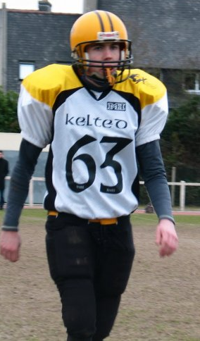
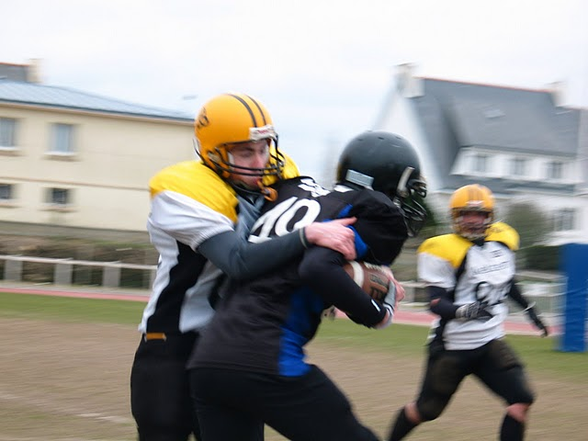
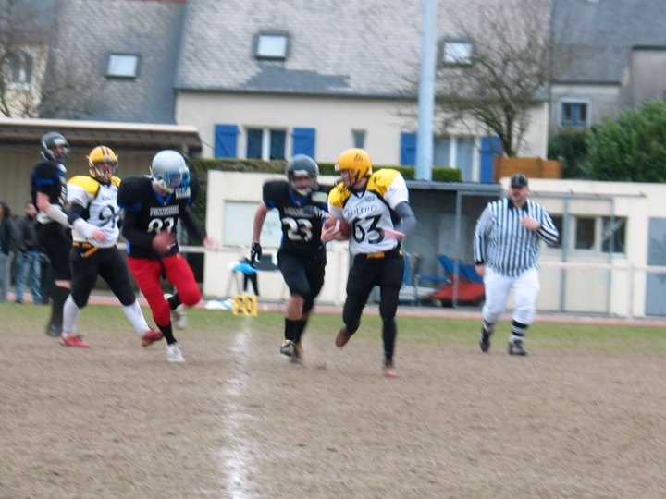
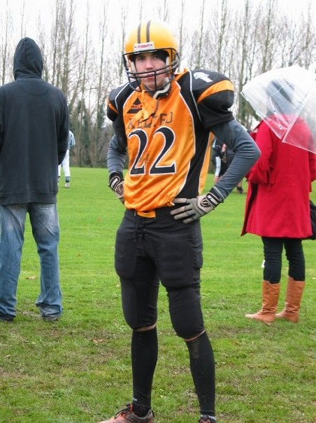
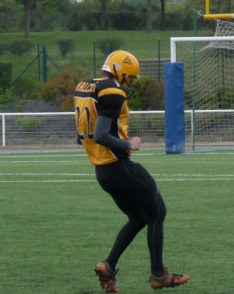
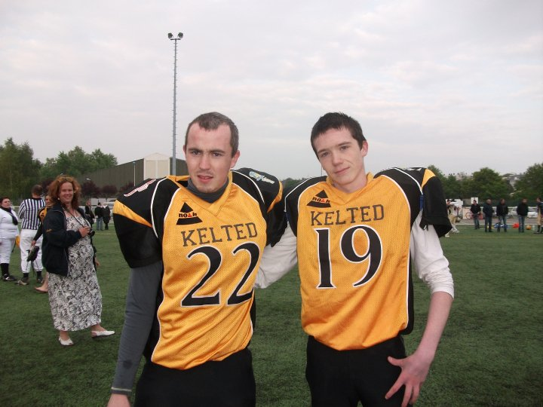
II. Engagement personnel

Slide 20
Présentation de mon engagement (1)
Je suis membre de ce club depuis août 2006. J’avais alors 16 ans. Le club était en reconstruction.
Je suis joueur, d’abord de flag football puis de football américain (junior de 2007 à 2010 et depuis septembre senior).
J’ai été en 2009, secrétaire adjoint chargé des licences.
Depuis juin 2010, je suis vice-président en charge de l’équipe junior. Concrètement je me charge du côté administratif de l’équipe junior.

Slide 21
Présentation de mon engagement (2)
Je dois m’assurer que chaque junior soit licencié.
Je dois inscrire l’équipe au championnat régional.
Je dois organiser les rencontres à domicile (invitation de l’équipe adverse, m’assurer de la présence des secouristes (normes FFFA), m’assurer de la présence d’arbitres, prévenir les joueurs et définir une date/lieu de rencontre).
Je dois organiser le voyage pour les matchs à l’extérieur.
Je suis l’interlocuteur des autres clubs concernant l’équipe junior.

Slide 22
Présentation de mon engagement (3)
Les raisons de mon engagement aujourd’hui:
  L’envie de construire une équipe compétitive
  Garder contact avec mes camarades juniors
  Sentiment d’appartenir à un groupe de personnes, donc je contribue à son succès
  Pour avoir le sentiment d’être utile à son club.
  Apprendre à gérer un groupe d’individus dans une quête/ un projet.

Slide 23
Présentation de mon engagement (4)
Je travaille essentiellement avec les autres membres du bureau via internet. Les réunions se passent généralement en semaine, je ne peux donc y être présent.
Toutefois avec l’installation d’un logiciel en ligne et grâce également au forum et aux boites mails, l’équipe junior est bien organisée.
Ma tâche n’est pas facile car on ne peut gérer une équipe junior comme une équipe senior, je suis tenu d’être le plus responsable/professionnel possible. Je suis l’interlocuteur principal des parents avec l’entraineur senior. Si je n’étais pas du tout sérieux, l’image du club sera grandement affaiblie et je mettrai les progrès de l’équipe en danger.
Je donne par semaine environ 10 heures de mon temps à mon association.

Slide 24
Présentation de mon engagement (5)
J’ai remis le 30 mars dernier ma démission au club, je quitterai mes fonctions après le dernier match junior pour des raisons pratiques.
Je voulais exprimer par ce geste mon agacement face à de nombreux problèmes liés au manque d’implication de l’ensemble des membres de l’association. Plutôt que d’attendre qu’une personne me remplace à la prochaine assemblée générale du club, j’ai préféré envoyer un message fort qui relancerai la mobilisation de chacun des membres.
De plus avec ce manque d’implication, le travail de chacun des membres du bureau a augmenté. Je ne compte pas sacrifier mes études pour un groupe de personne qui ne se donne pas la peine de venir s’entrainer.

Slide 25
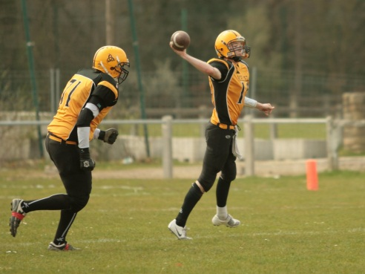
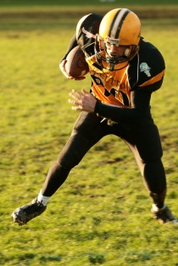
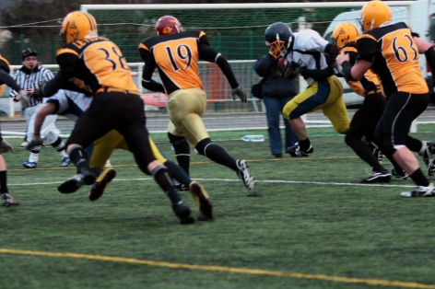
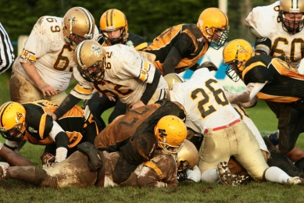
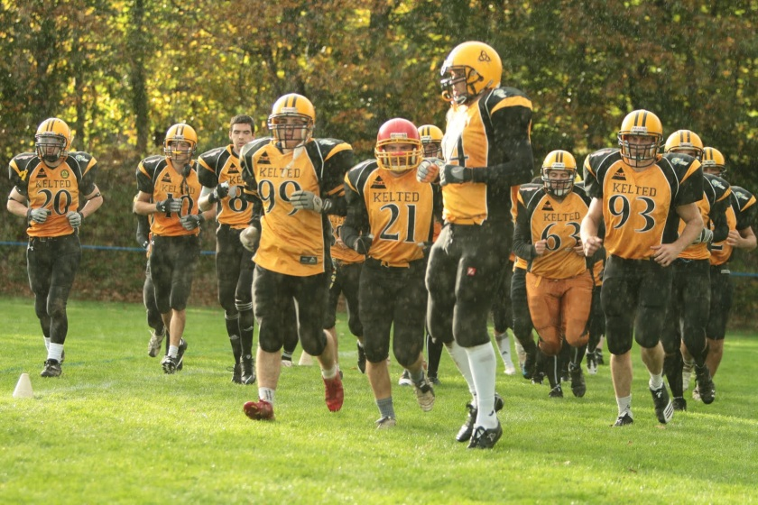
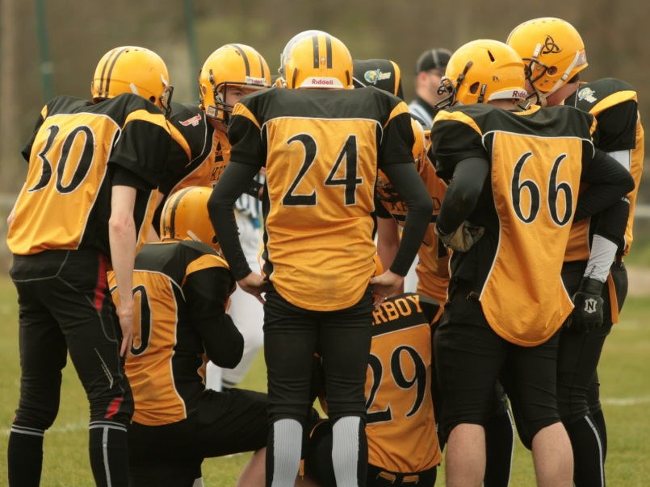
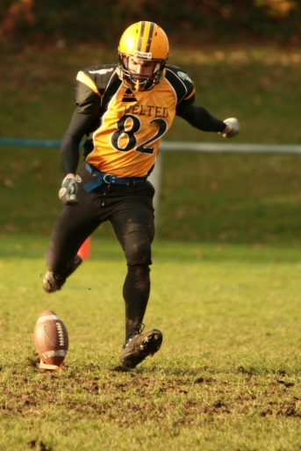
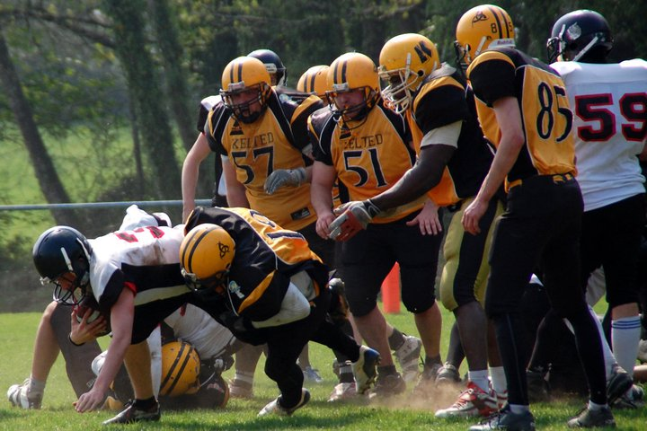
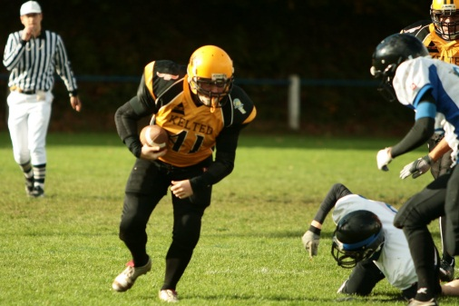
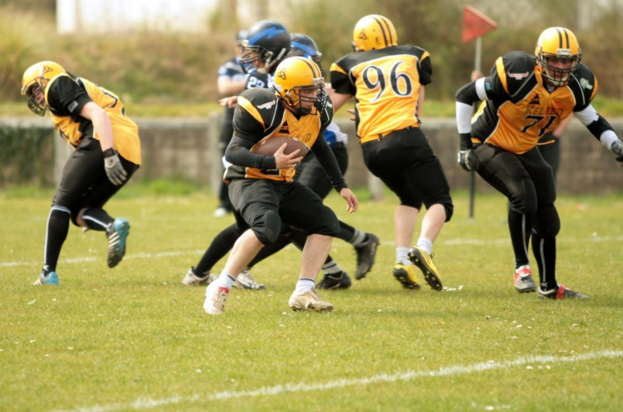
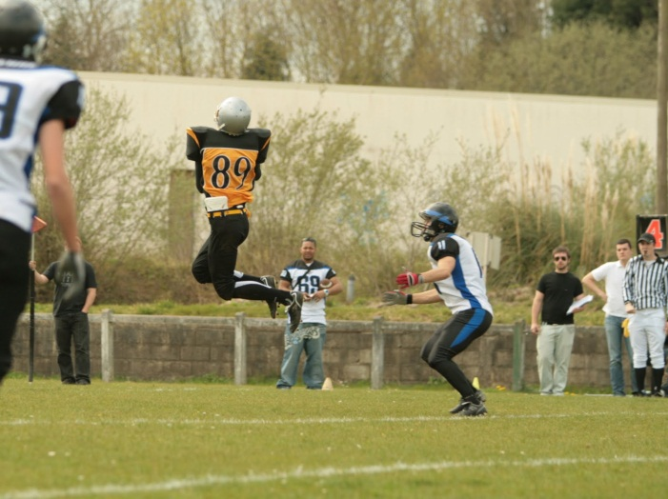
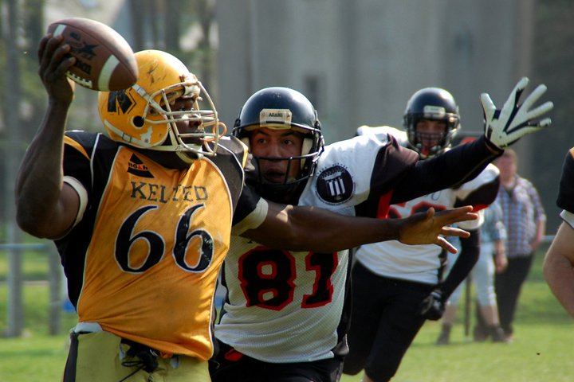

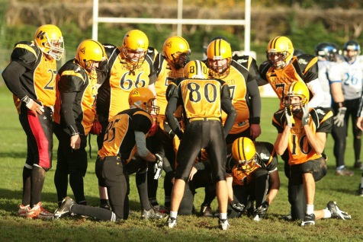
III. Evaluation de l’utilité sociale de l’association

Slide 26
Evaluation de l’utilité sociale de l’association
Evaluation de l’utilité sociale de l’association selon les grilles du rapport Gadrey. J’ai classé selon l’ordre d’importance:
  1ère valeur invoquée: Animation du territoire. (Tableau 1-b), l’association dynamise son espace en permettant à des personnes de pratiquer une activité sportive différente. L’association participe à des événements sportifs mais également sociaux.
  2ème valeur invoquée: Désintéressement, don et bénévolat (Tableau 5-c), l’association n’a pas pour but d’être lucrative, l’association Kelted est essentiellement composé de bénévoles. Ils n’attendent aucune contrepartie, c’est un don de sa personne et de son temps au bon fonctionnement du club. Toutefois le bénévolat des adhérents est remis en cause actuellement.

Slide 27
Evaluation de l’utilité sociale de l’association
  3ème valeur invoquée: Professionnalisme associatif (Tableau 5-a), l’association permet à ses membres d’acquérir de l’expérience, la mutualisation des compétences au sein du club offre aux adhérents une formation.
  4ème valeur invoquée: lien social de proximité (tableau 3-a), l’association crée entre ses membres des liens sociaux, crée de la sociabilité et de l’insertion dans un réseau humain. En organisant des repas et des fêtes en plus des entrainements, l’association crée une vie sociale ou du moins l’agrandit pour chacun des membres.

Slide 28
Annexe
Site internet:
http://www.kelted.com/ (bientôt disparu)
http://www.kelted.fr/ (très prochainement)
Le forum:
http://kelted.kanak.fr/

